Slide 1
LỄ KẾT NẠP ĐẢNG

Slide 2
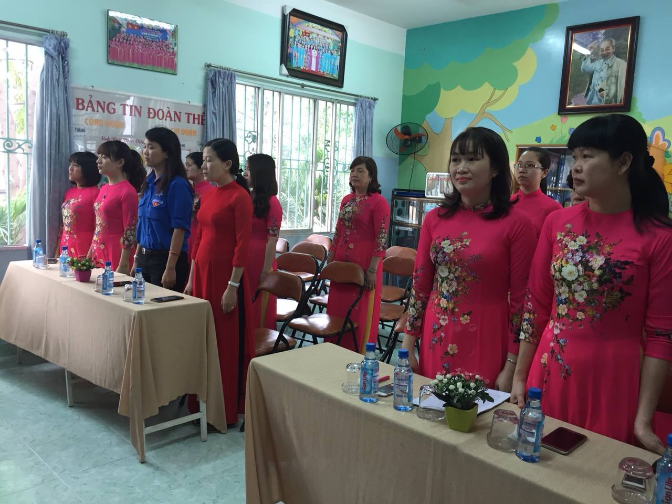

Slide 4
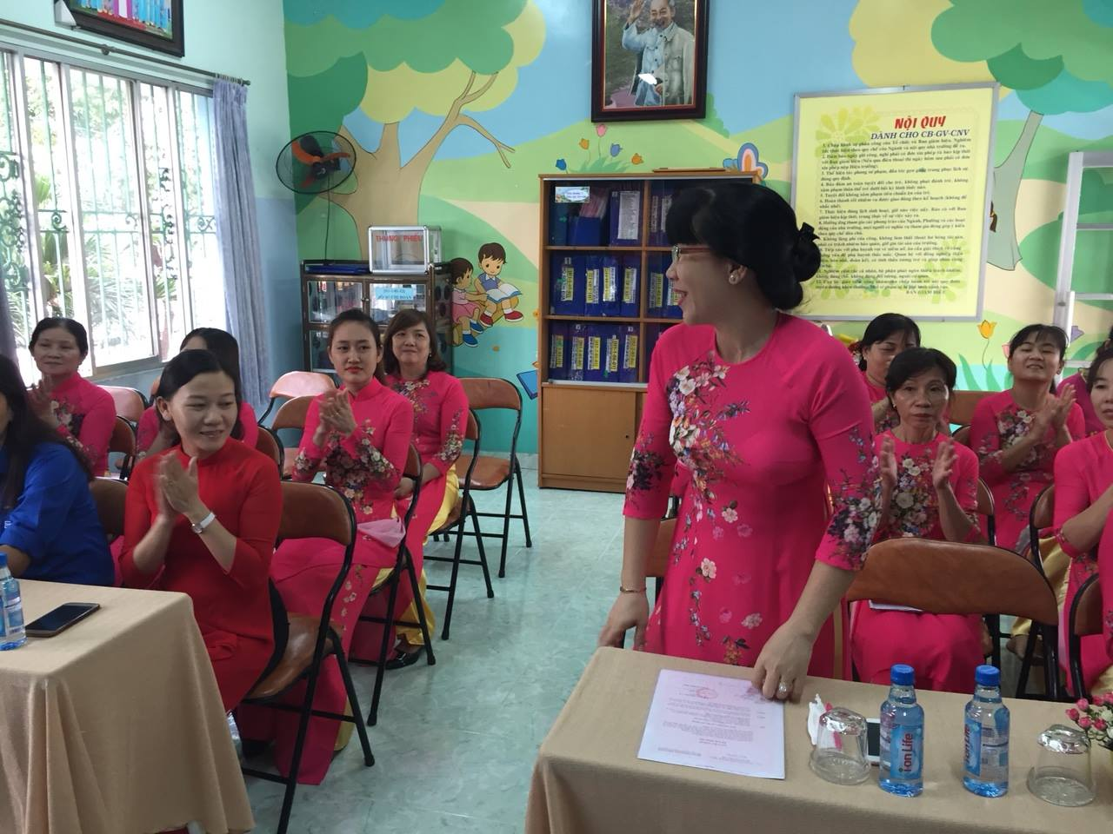

Slide 5
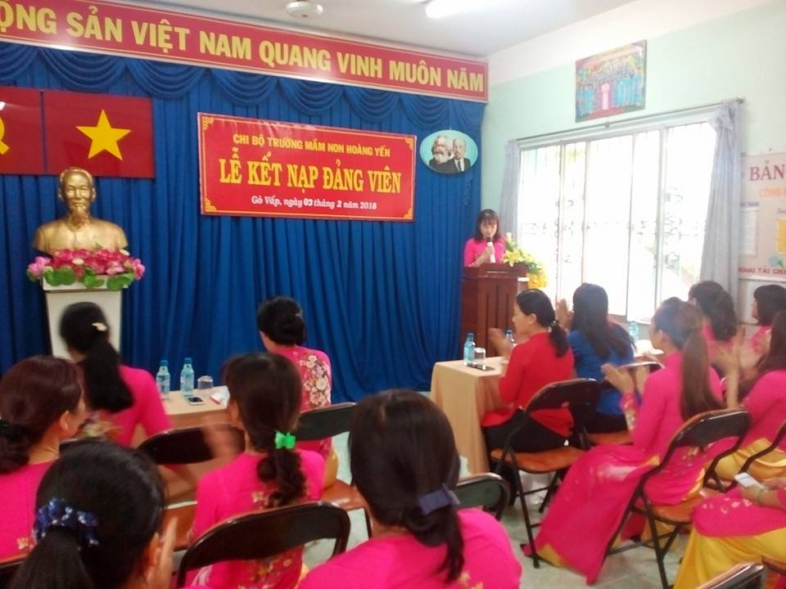

Slide 6
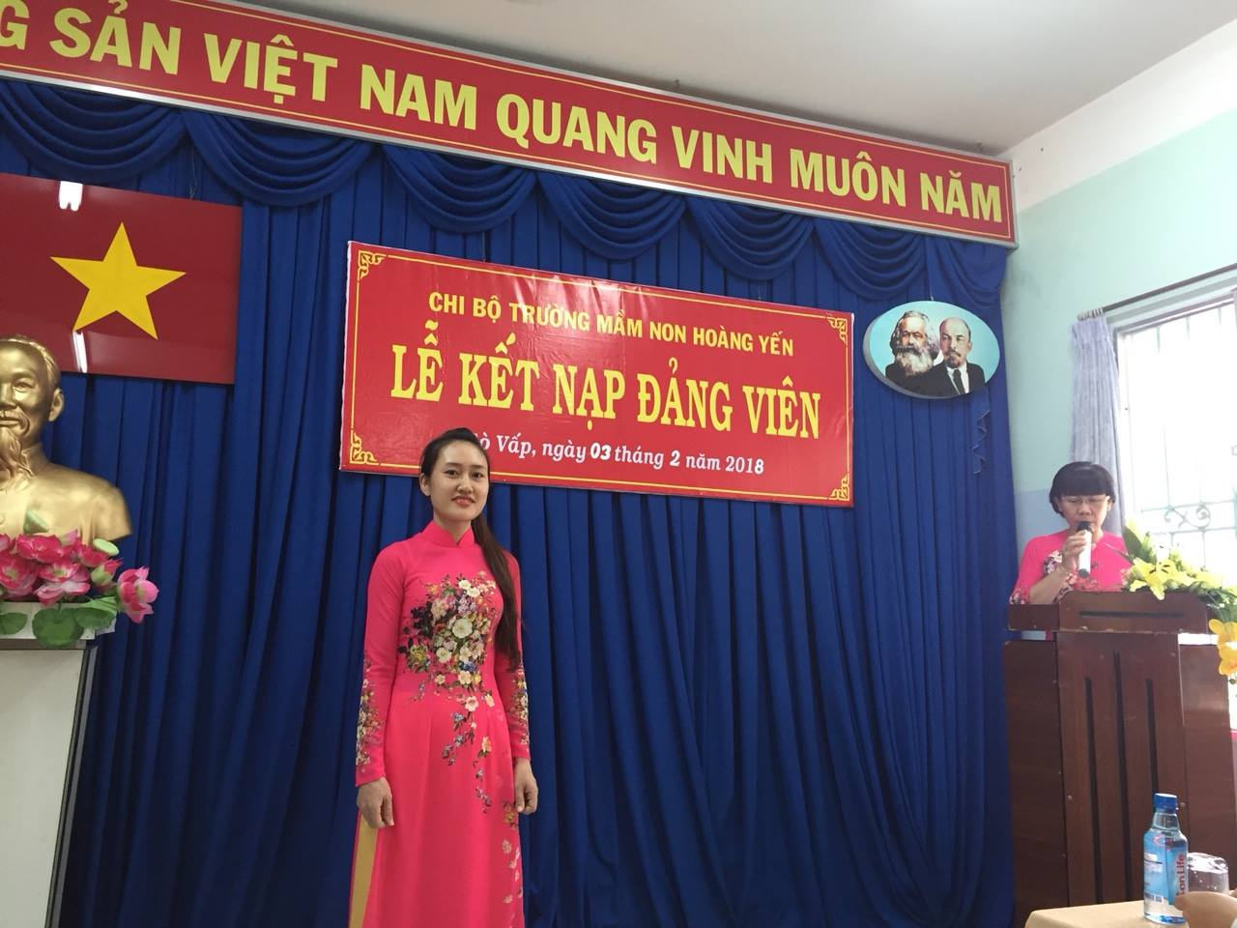
BÍ THƯ CHI BỘ ĐỌC QUYẾT ĐỊNH

Slide 7
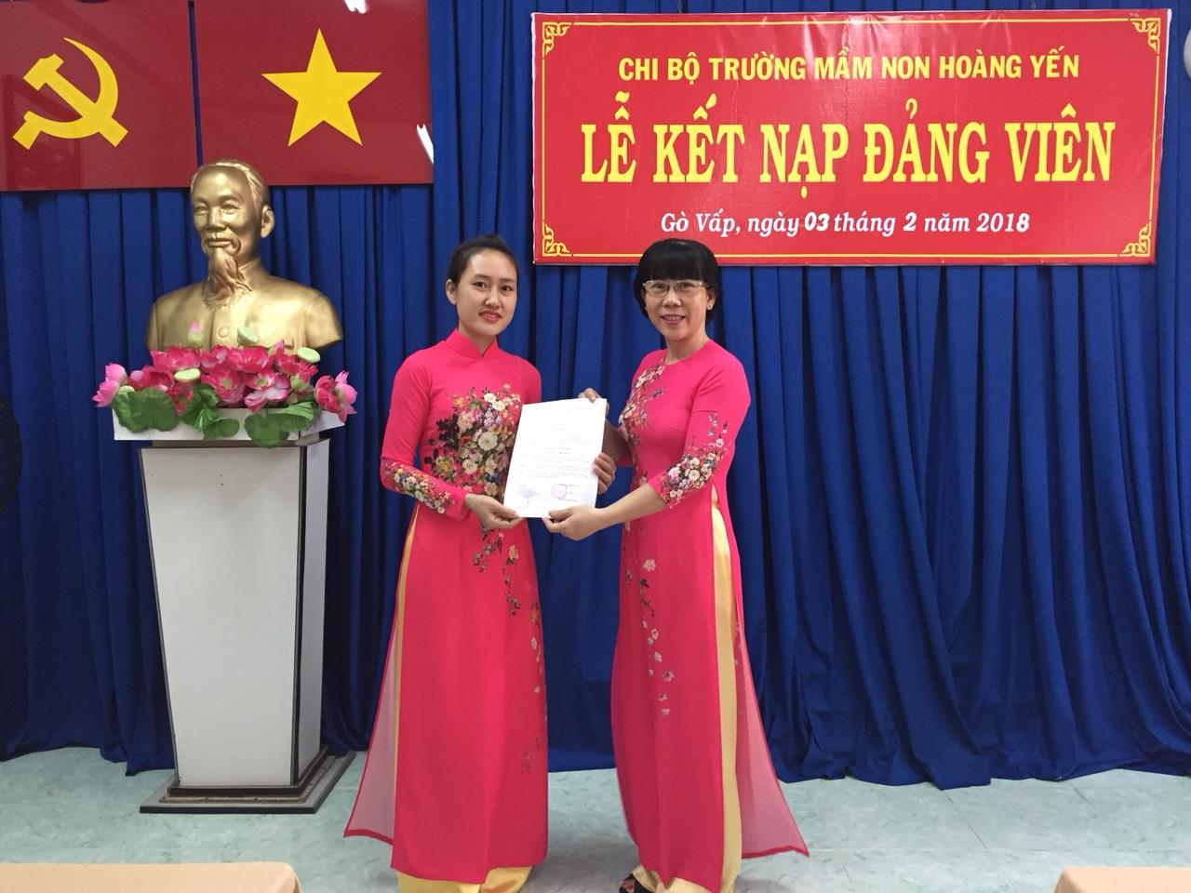
BÍ THƯ CHI BỘ TRAO QUYẾT ĐỊNH
CHO ĐỒNG CHÍ ĐẢNG VIÊN MỚI

Slide 8
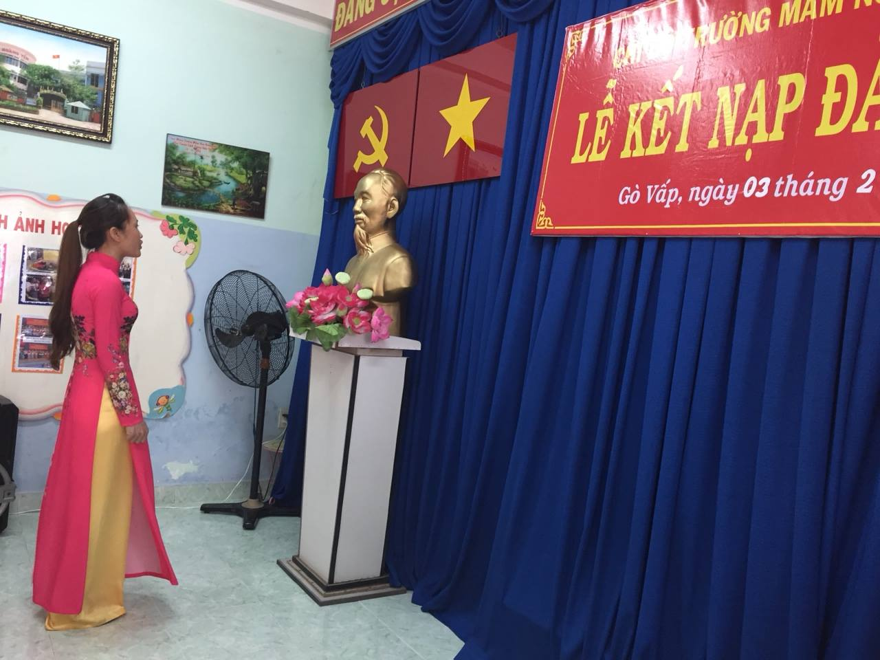
ĐỌC LỜI TUYÊN THỆ

Slide 9
CHI BỘ TẶNG QUÀ CHÚC MỪNG

Slide 10
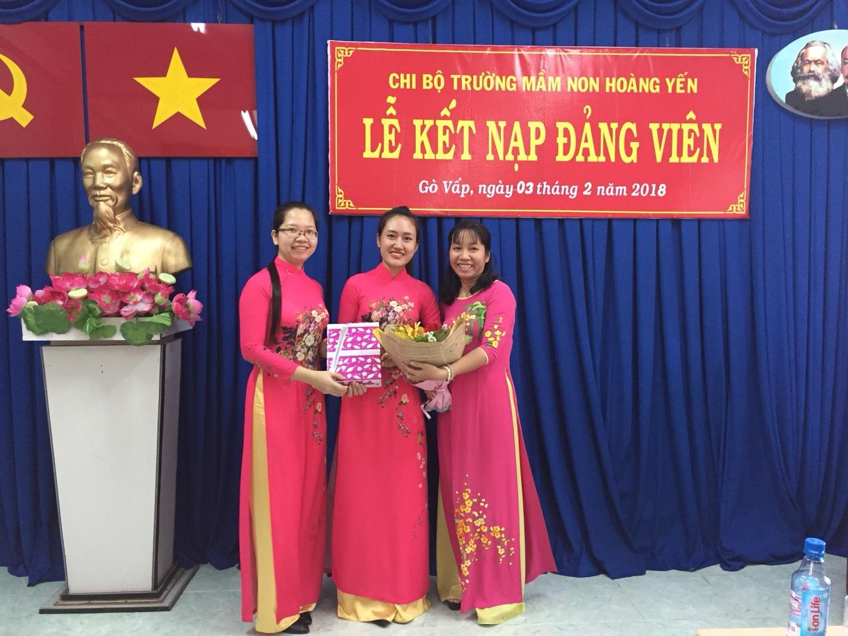
CÔNG ĐOÀN- CHI ĐOÀN TẶNG QUÀ CHÚC MỪNG

Slide 11
